Slide 1
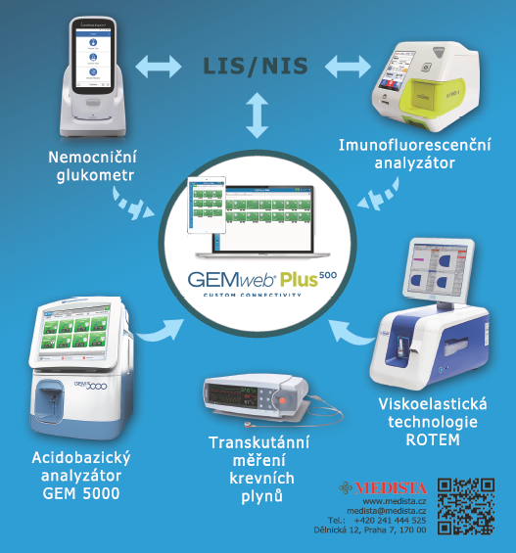

Komplexní řešení POCT pro celou nemocnici
RNDr. Krnáčová Alena

Slide 2
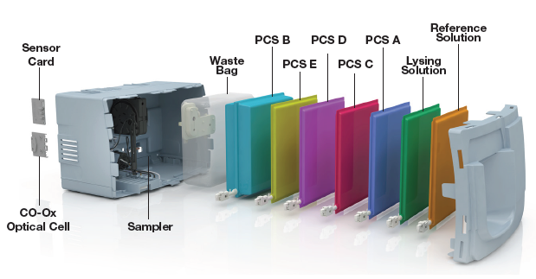
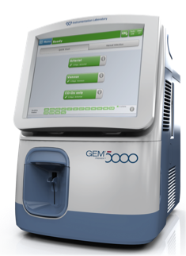
Acidobazický analyzátor: GEM Premier 5000 s iQM2
Měřené parametry:
pH, pCO2, pO2, Na+, K+, Ca++, Cl–, Glu, Lac,
Hct, tHb, O2Hb, COHb, MetHb, HHb, tBili, sO2
Rozsah Ca²⁺: 0,11 – 5,00 mmol/L
* ideální pro sledování průběhu CRRT*
Objem vzorku a mikromódy:
150 µl – všechny parametry
65 µl – pH, pCO2, pO2, Na+, K+, Ca++, Cl–, Glu, Lac, Hct
100 µl – tHb, O2Hb, COHb, MetHb, HHb, tBili, sO2
Kazeta: 150, 300, 450, 600* testů
Doba exspirace kazety: 31 dní/21 dní*
Skladování kazety při pokojové teplotě
Návaznost na NIST materiály
Bezúdržbovost

Slide 3
iQM
je statisticky založený systém řízení procesů s dobře definovanými výkonnostními charakteristikami. Maximalizuje pravděpodobnost detekce chyby, minimalizuje dobu do detekce chyby a pravděpodobnost falešného zamítnutí.
SW analyzuje signály ze senzorů generovaných všemi roztoky a rozpoznává vzory pro identifikaci chyb generované senzory, modulem COOX a poruchy reagencií.
iQM2 identifikuje chyby a iniciuje nápravná opatření, a dokumentuje všechny kroky v procesu
Základní předpoklad fungování iQM je celistvost systému – JEDINÁ KAZETA (roztoky, senzory, hadičky, vzorkovač, jehla, těsnění, odpad – vše, co je potřeba pro měření) = žádná analytická manipulace před ani v průběhu používání, ŽÁDNÁ ÚDRŽBA. Kazeta udržuje analyticky stabilní systém známé kvality po celou dobu životnosti na palubě.

Slide 4
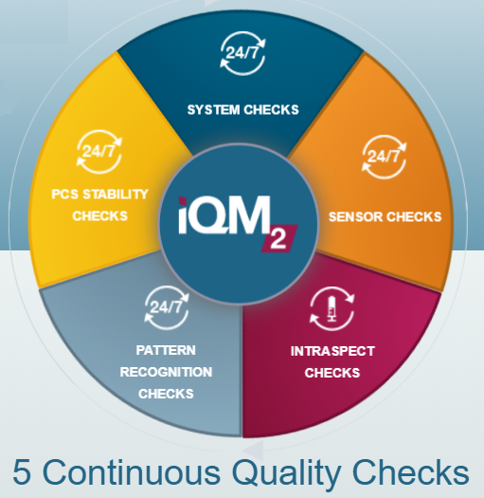
iQM2
Software pro rozpoznávání vzorů
rozpoznává vzory
(senzor nebo spektrální odezva) generované různými
chybami vzorku, senzoru, CO-Ox a činidla.
Vzory zachycené IntraSpect
Kontroly stability roztoku pro řízení procesu
Tyto kontroly ověřují stabilitu roztoku pro řízení procesu (PCS) během doby použitelnosti kazety. Pokud kontrola selže, je kazeta odmítnuta.
IntraSpect Checks
zajišťuje průběžnou kontrolu kvality integrity vzorku během celého procesu měření
dokáže během měření detekovat
abnormální odezvu senzoru nebo zbytkovou chybu:
• Mikrotromby
• Mikrobublinky
• Interference
Kontroly senzorů/COOX
Kontrola limitů driftů
Kontrola TEa
Kontrola na MDL
Kontrola na referenčních intervalech
b) Kontroly tekutin
i. Objem vzorku - zajišťuje správný objem
vzorku před analýzou
ii. Integrita vzorku - zajišťuje kvalitu vzorku
pro přesné výsledky (např. detekuje
bubliny ve vzorku).
iii. Objem činidla
iv. Průtok činidla
v. Ověření čerpadla
a) Mechanické a elektronické kontroly
i. Prahové hodnoty výstupu senzoru v milivoltech
ii. Prahové hodnoty spektrofotometru a optiky
iii. Elektronické ověřování analogově/digitální
iv. Komunikace s procesorem
v. Mechanické kontroly: ventil, vzorkovač, funkce ohřívače - blokování

Slide 5
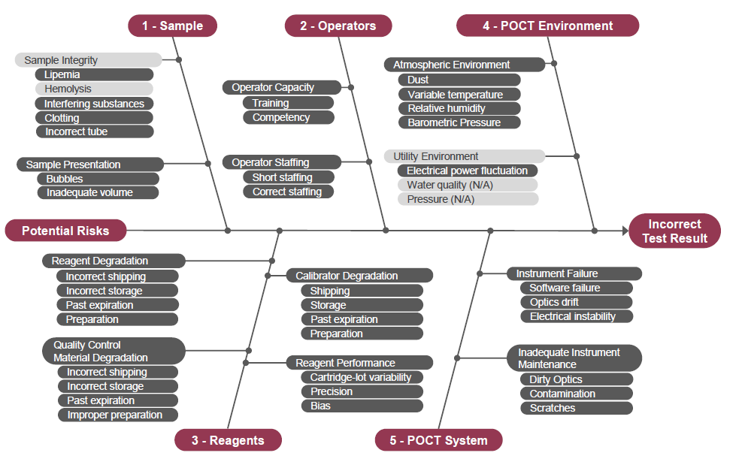
iQM2
Protože je kazeta zcela uzavřený systém, faktory, které mohou způsobit změny, jsou známé, omezené, předvídatelné a často korigovatelné pomocí iQM2.
Management rizik
iQM2 detekuje všechny chyby, které dokáže identifikovat tradiční kontrola kvality, a navíc i přechodné chyby vzorku.

Slide 6
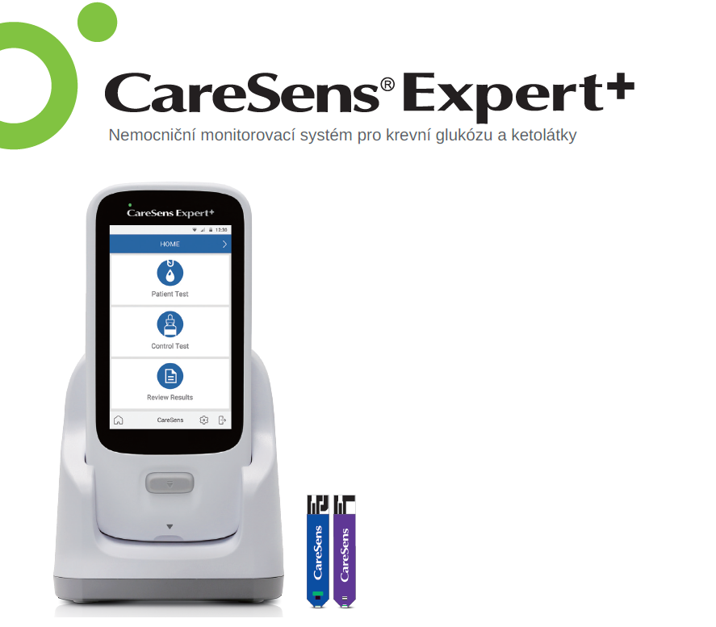

Plná krev kapilární, arteriální, venózní, neonatologická
No-coding system
Autorozpoznání proužků pro měření glukózy/ketolátek
Ejektor na vyjímání proužků na přední straně
Autorozpoznání hladiny QC (nemožná záměna hladin)
Naváděcí protokol pro postup a zobrazení měření linearity (L1-L5)
Splňuje EN ISO 15197:2015
Notes:
Splňuje EN ISO 15197:2015

Slide 7
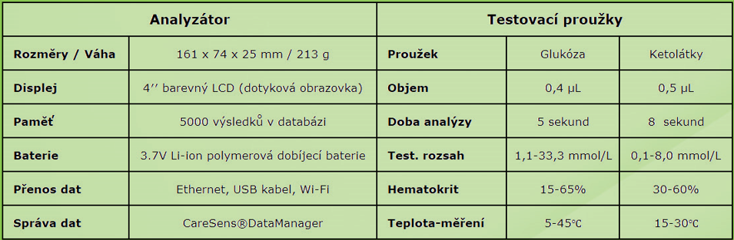
Technická specifikace
 | GLUKÓZA | KETOLÁTKY
Princip | GDH FAD (Aspergillus sp.) | β-hydroxybutyrát dehydrogenáza
Exspirace proužků | Bez omezení po otevření – do data exspirace | Do data exspirace každý proužek samostatně balený
Exspirace CQ | 3 měsíce po otevření | 3 měsíce po otevření
Antikoagulans | Heparin, EDTA
Roztoky linearity | L1-L5 | L1-L5
Skladování QC | 1-30°C | 1-30°C
Velikost balení | 50 ks | 10 ks

Slide 8
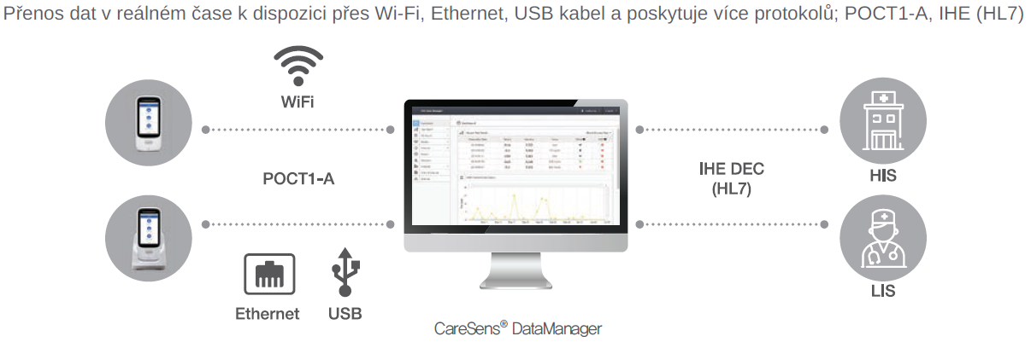
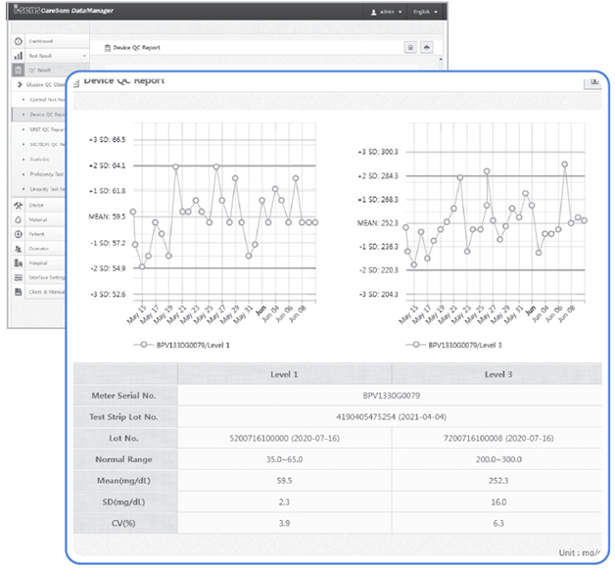
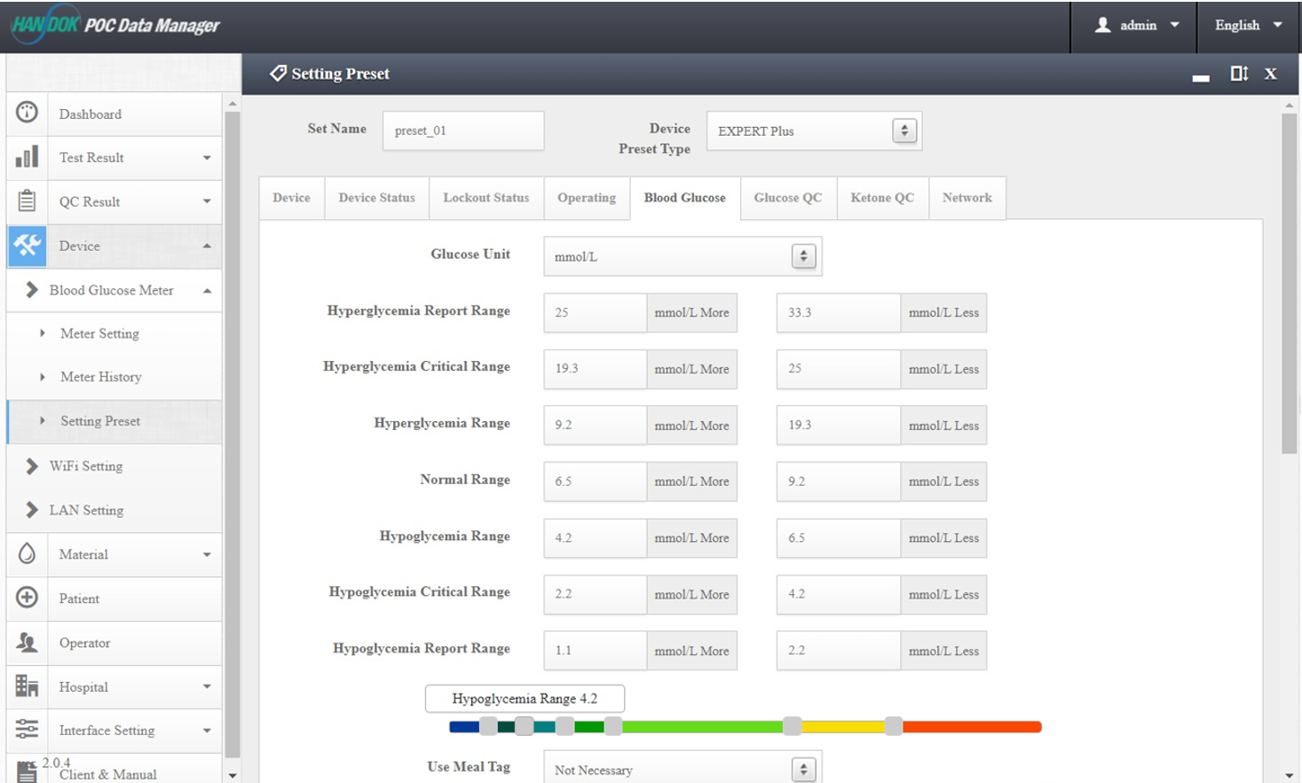
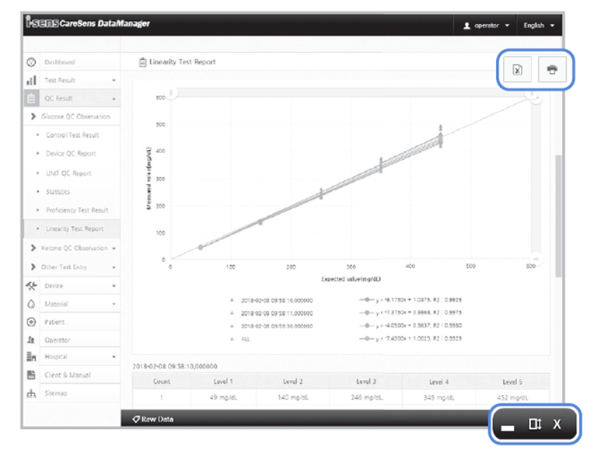
Vzdálená správa
CareSens®DataManager

Slide 9
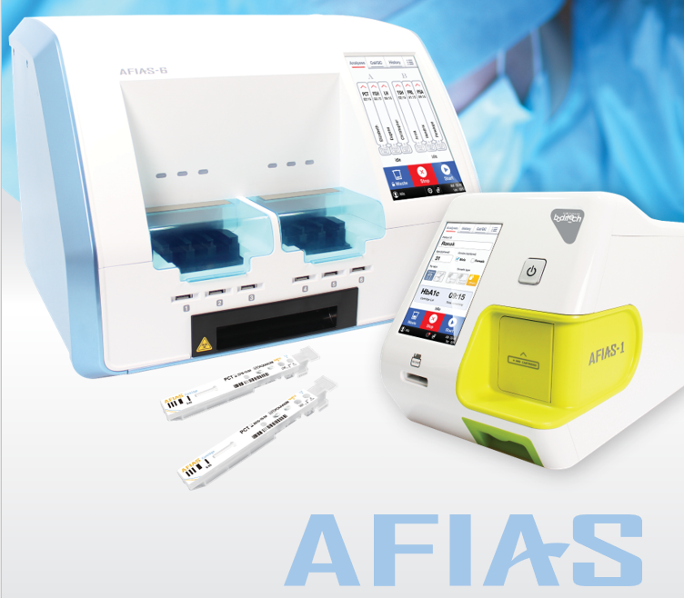
Imunofluorescenčí analyzátor AFIAS 1-6
Plná krev, sérum, plasma
10, 30, 50µl kapilární krve
1,3 až 6 kazet lze vkládat v průběhu analýzy
Výsledek za 3-17 minut podle testu
Kalibrace automaticky nahraná z čipu
2 hladiny kontrol
Skladování reagencií při pokojové teplotě
24 kazet v balení
Paměť: 5000 pac. výsledků, 5000 QC, 500 ID čipů, 100 ID operátorů

Slide 10
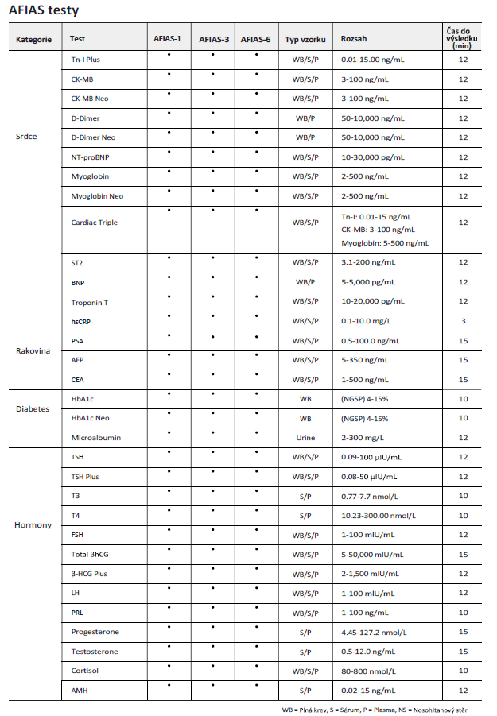
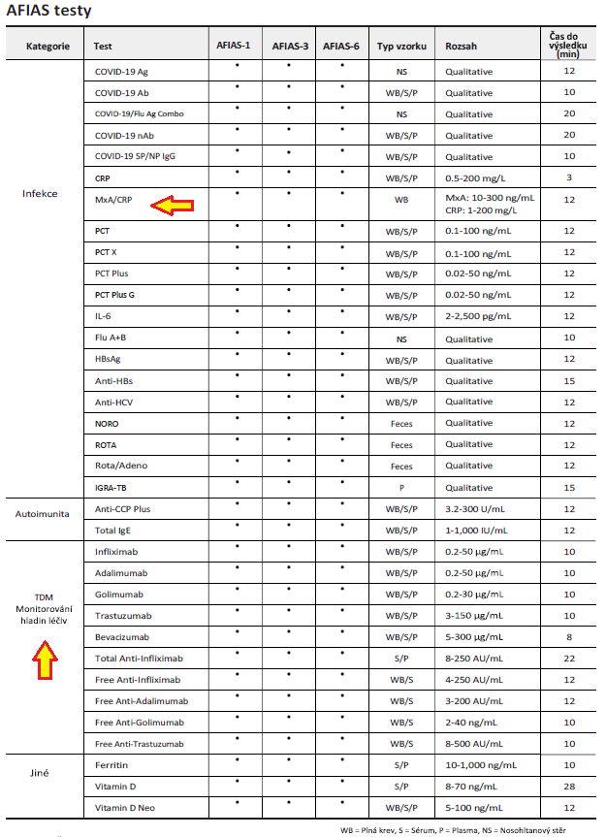
AFIAS 1-6 Nabídka testů

Slide 11
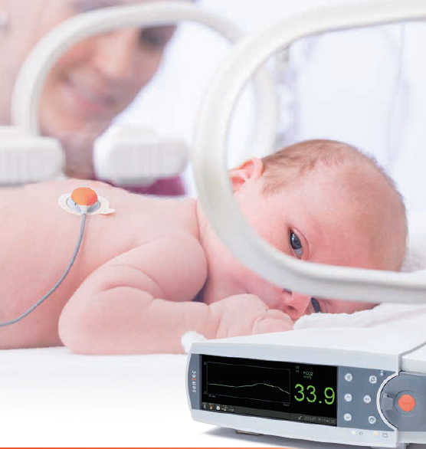
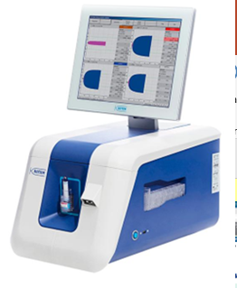
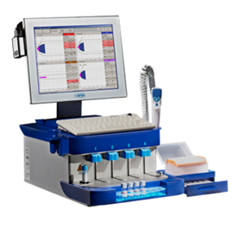
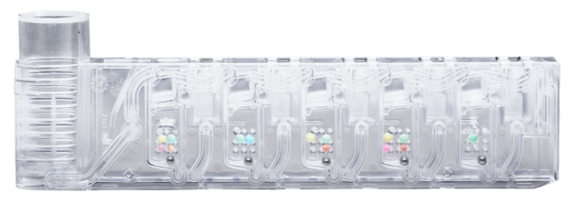
ROTEM Sigma
ROTEM Delta
Automat a poloautomat na stanovení viskoelastických testů
4 - kanálový systém
SENTEC
transkutánní monitoring
pCO₂ a pO₂
Neinvazivní měření
Kontinuální s trendy
Přesné v návaznosti na arteriální odběr (přesné a rychlé nastavení ventilačního režimu)

Slide 12
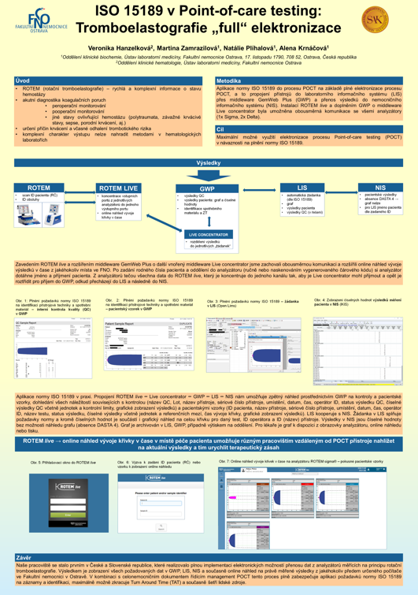
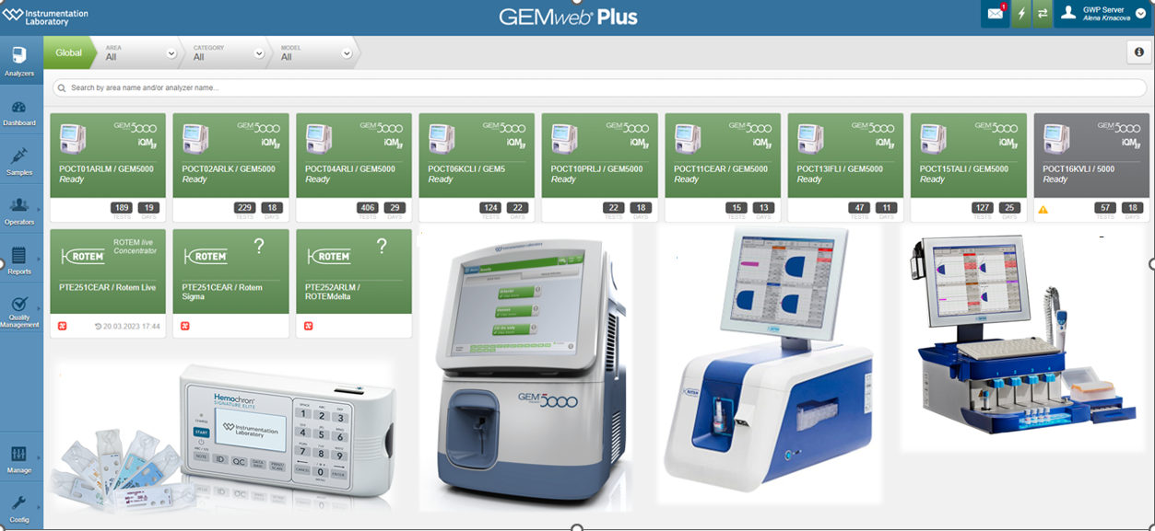
Elektronizace

Slide 13

Přejeme hodně štěstí v nové éře vnímání kvality procesu POCT v nemocnicích a budeme rádi, když budeme moci být u toto s Vámi.

